Slide 1

Help-desk система
Представляет команда NotPulse

Slide 2
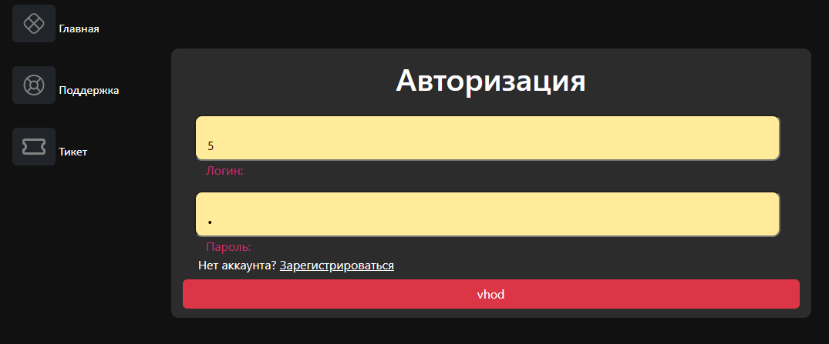
Страница входа в профиль
Авторизация

Slide 3
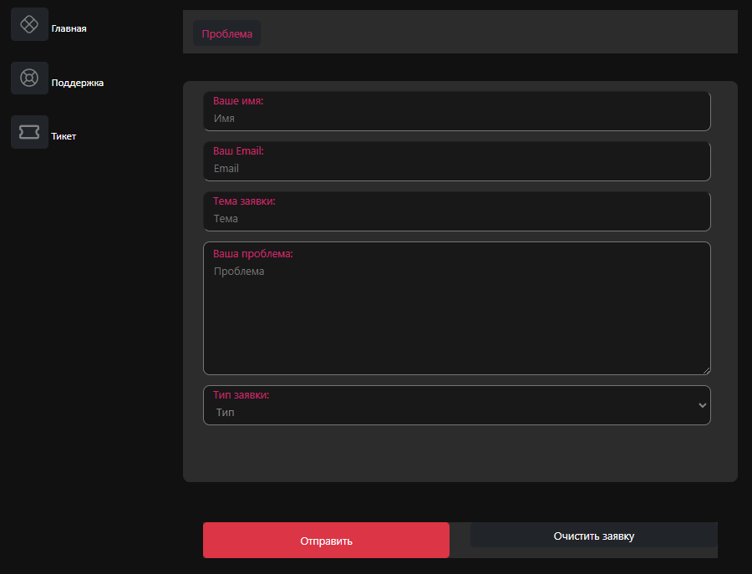
Заявки

Slide 4
Просмотр

Slide 5
Help-desk система
Представляет команда NotPulse

